Slide 1
Формирование лексико – грамматических средств языка и развитие связной речи на тему: «В гостях у Старичка Лесовичка» (старшая логопедическая группа)
Подготовила Ермакова С.Г. учитель – логопед высшей квалификационной
категории

Slide 2
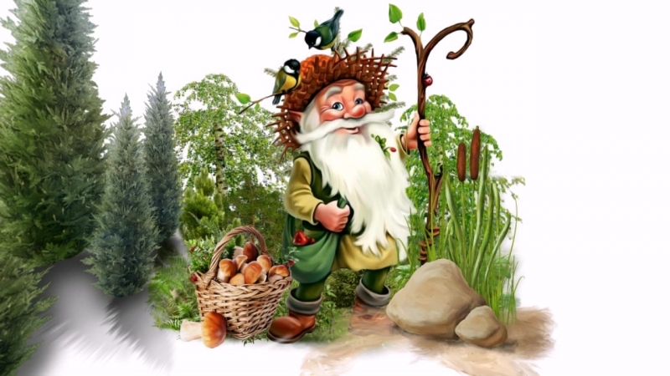
В гостях у Старичка Лесовичка

Slide 3
Здравствуйте, ребята! Я Старичок Лесовичок, я в лесу охранник, Грибам и ягодам начальник! Я слежу за порядком в лесу. Чтобы в лес ко мне зайти, Нужно ключ к нему найти! Загадки загадаю я , отгадок жду от вас, друзья!

Slide 4
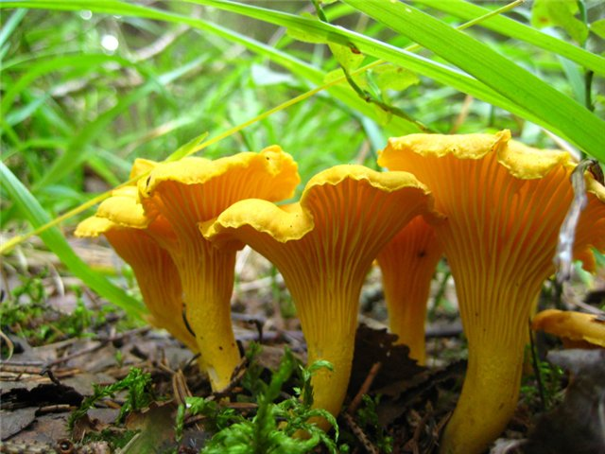
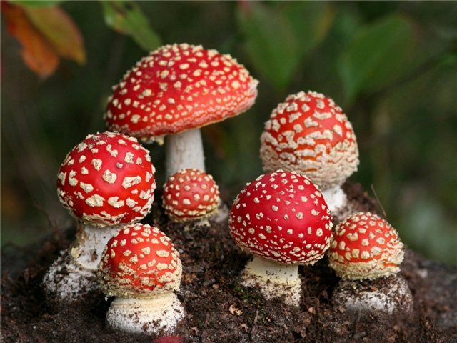
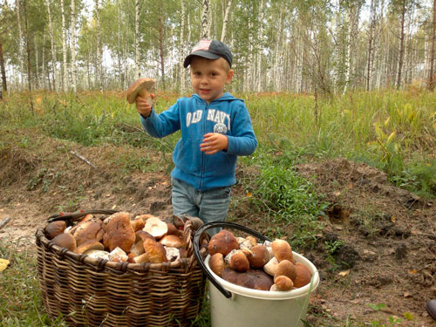
Отгадай загадку
Если их найдут в лесу,
Сразу вспомнят про лису.
Рыжеватые сестрички
Называются... (лисички)
С ним в лесу никто не дружен,
И в лукошке он не нужен.
Мухи скажут: «Это мор!»
В красной шляпке... (мухомор)
Весь Антошка — Шляпка да ножка. Дождь пойдёт — Он подрастёт
(гриб)

Slide 5
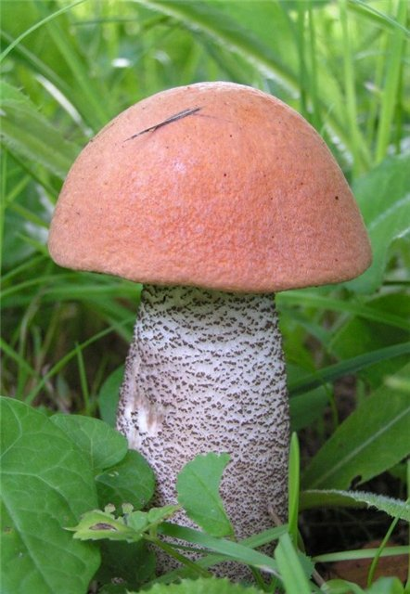
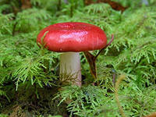
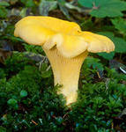
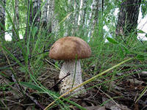
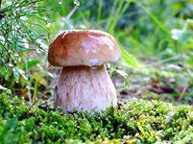
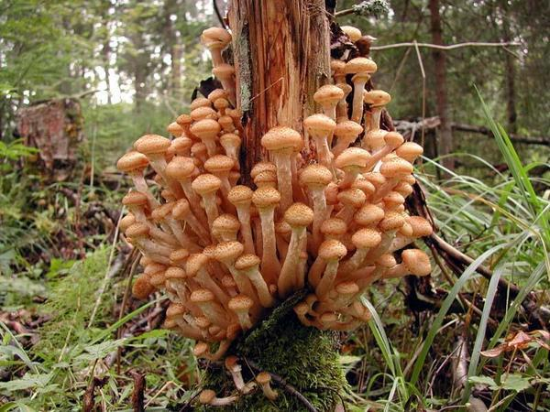
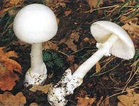
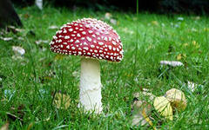
НАЗОВИ ГРИБЫ
подосиновик
сыроежка
лисичка
подберёзовик
белый(боровик)
опята
бледная поганка
мухомор

Slide 6
СЪЕДОБНЫЕ И ЯДОВИТЫЕ

Slide 7
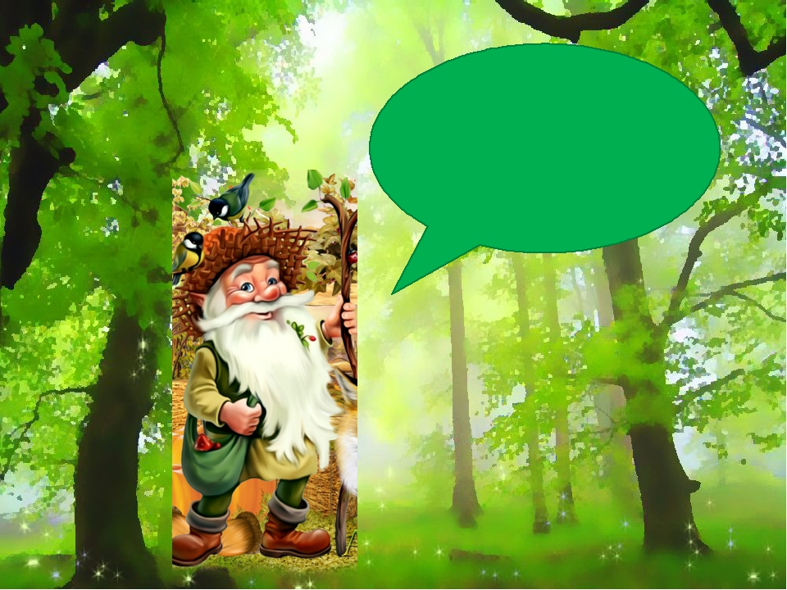
Задания от Старичка Лесовичка

Slide 8
Игра «Один– много» Гриб – грибы – много грибов. Подосиновик – подосиновики – много подосиновиков. Поляна – поляны – много полян. Шляпка – шляпки – много шляпок. Ножка – ножки – много ножек. Мухомор – мухоморы – много мухоморов. Сыроежка – сыроежки – много сыроежек. Маслёнок –маслята- много маслят. Опёнок – опята – много опят. Боровик – боровики – много боровиков. Поганка – поганки- много поганок. Грибник – грибники – много грибников. .

Slide 10
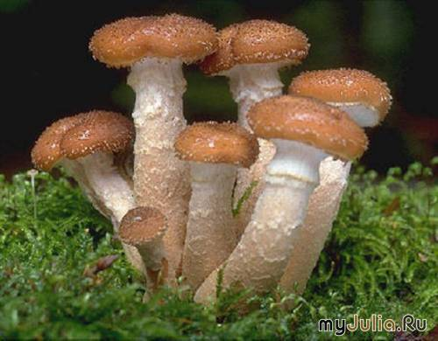
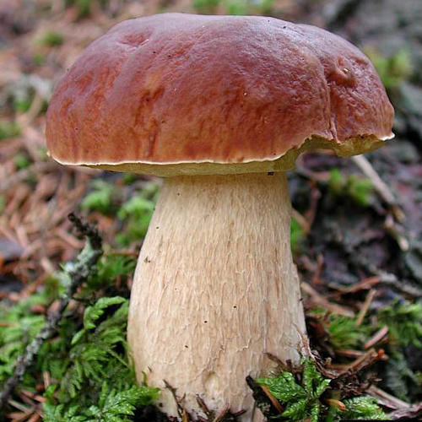
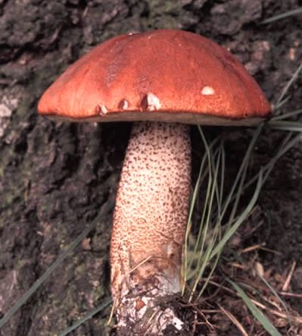
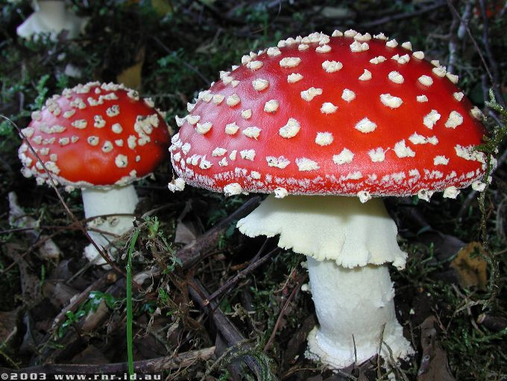
Какой гриб лишний?

Slide 11
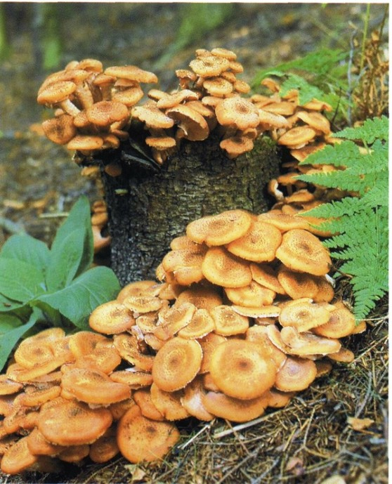
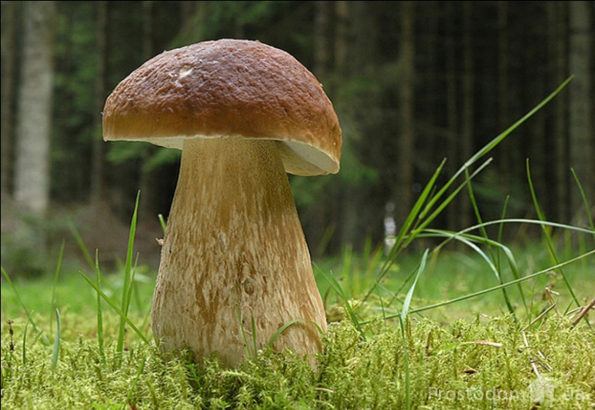
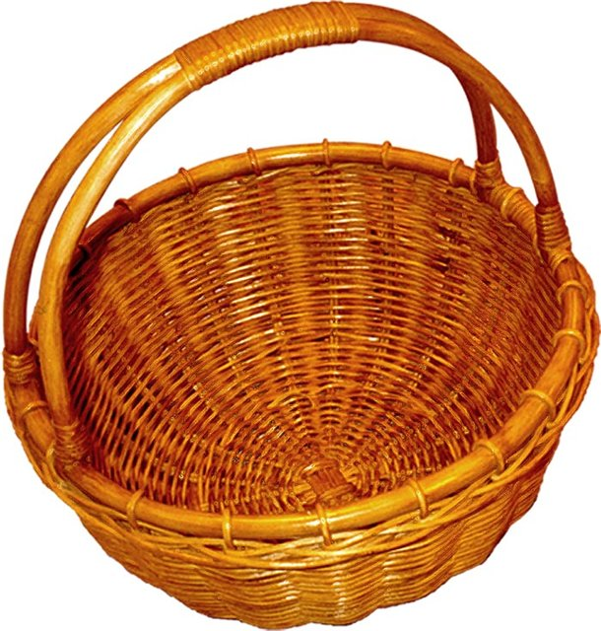
Собери в корзинку

Slide 12
ВЕСЁЛЫЙ СЧЁТ
одна лисичка
две лисички
три лисички
четыре лисички
пять лисичек
один мухомор
два мухомора
три мухомора
четыре мухомора
пять мухоморов

Slide 13
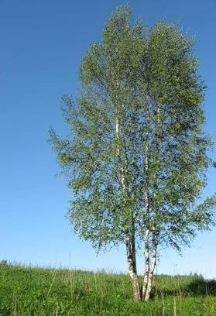
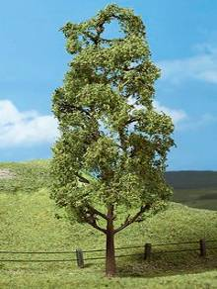
ПОЧЕМУ ОНИ ТАК НАЗЫВАЮТСЯ
берёза
осина
подберёзовик
подосиновик

Slide 15
Ягодки, как шарики, Россыпями бус. Яркие фонарики, Сочные на вкус. Ягодки все разные: Голубые, красные, Кислые и сладкие, Ворсистые и гладкие. Соком ягоды полны. И целебны и вкусны!

Slide 16
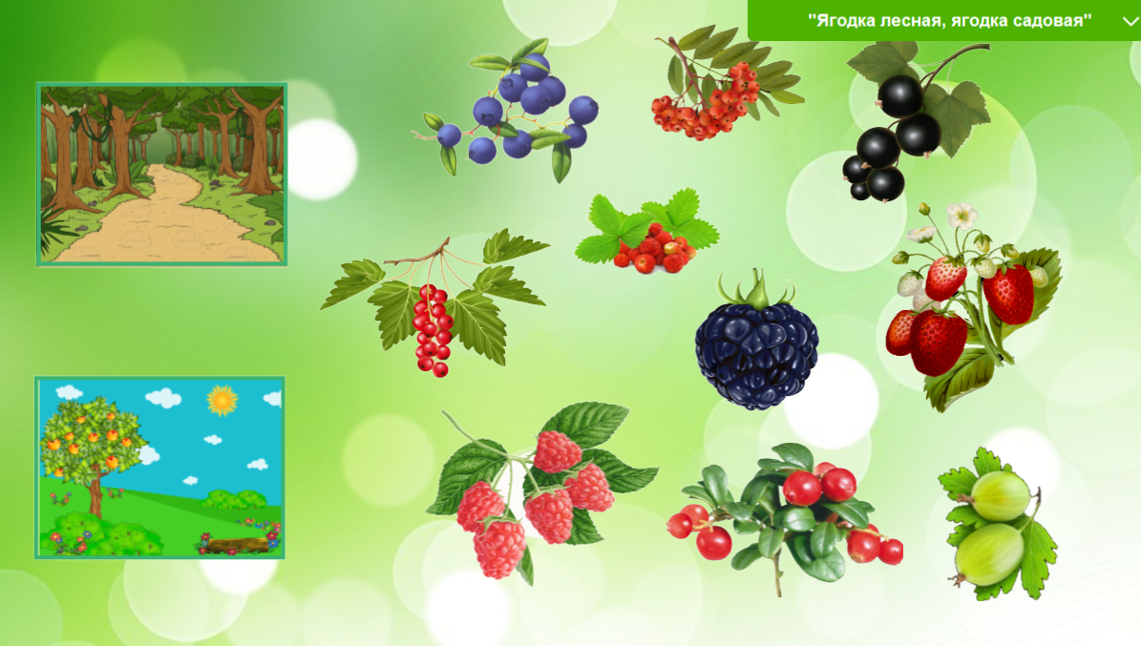
В лесу растут лесные ягоды
В саду растут садовые ягоды

Slide 17
Лесные ягоды
Клюква
Малина

Slide 18
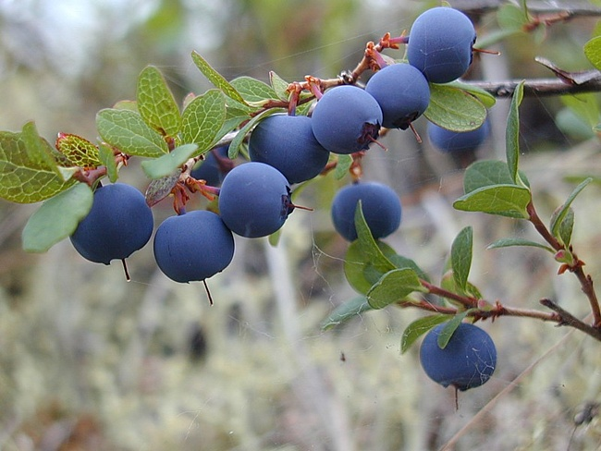
Ежевика Голубика

Slide 19
Рябина Земляника

Slide 20
Брусника Бузина

Slide 21
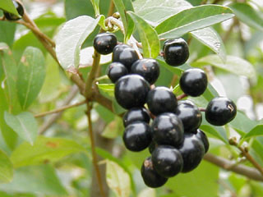
Ядовитые ягоды
Вороний глаз
Волчья ягода

Slide 22
Задания от Старичка Лесовичка

Slide 24
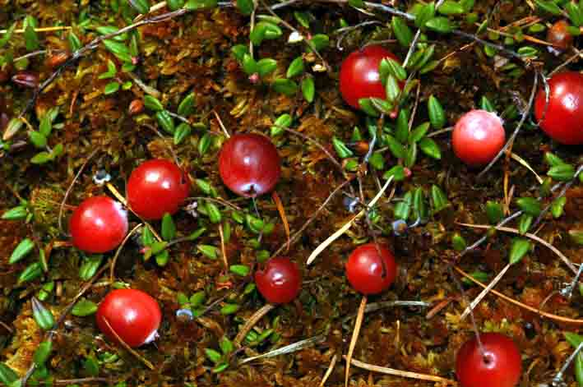
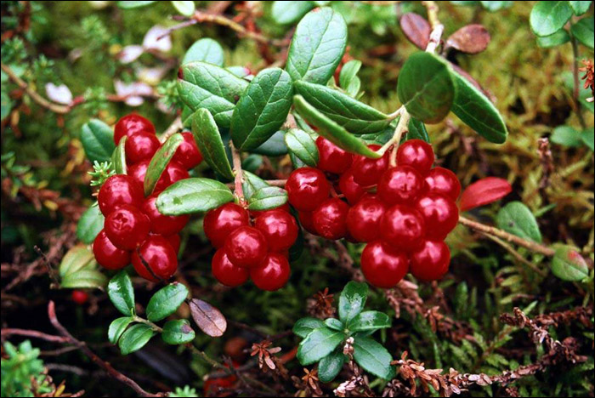
В лесу много …
Клюквы
Брусники

Slide 25
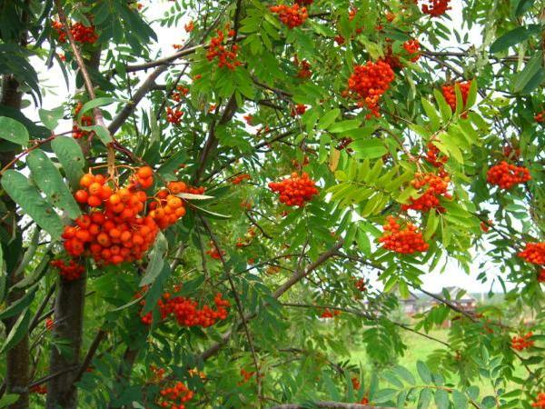
В лесу много …
Какие ягоды остались? Почему?

Slide 26
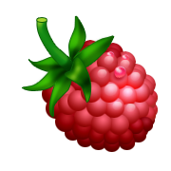
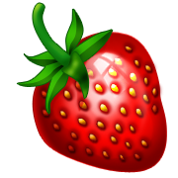
Какое варенье?

Slide 27
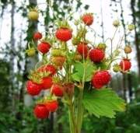
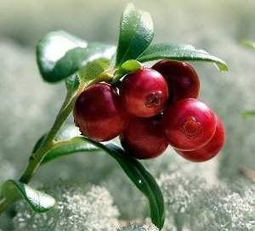
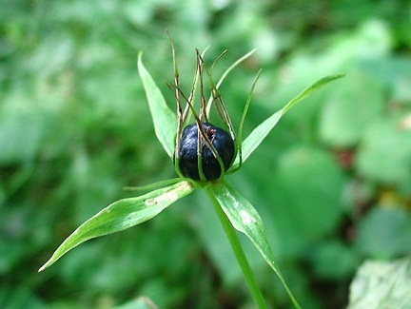
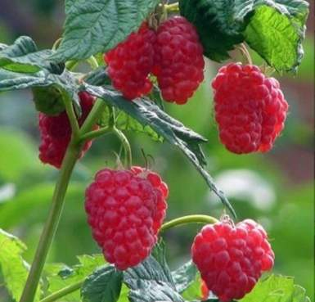
Игра «Что в твоем лукошке?»
Какие ягоды остались? Почему?

Slide 28
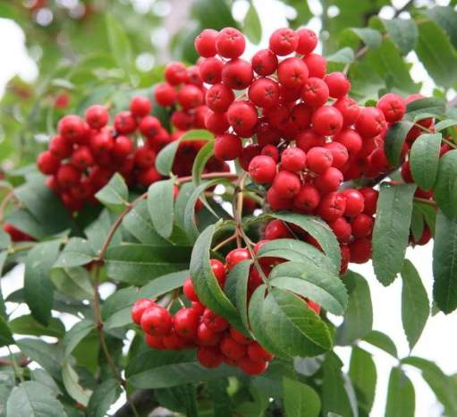
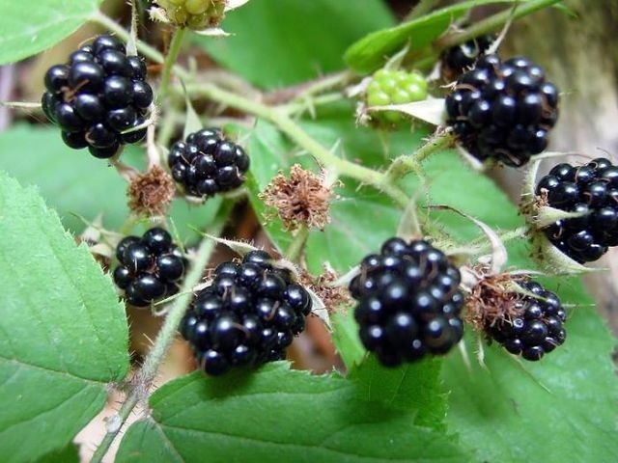
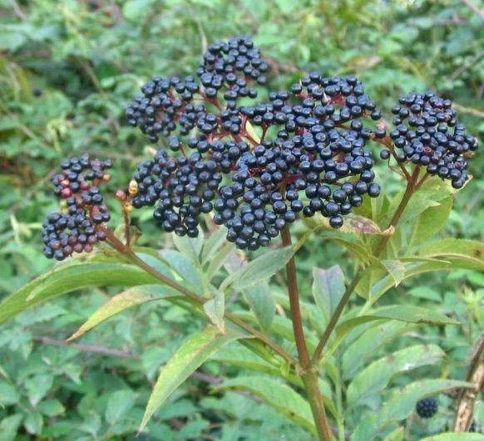
Какая ягода лишняя?

Slide 29
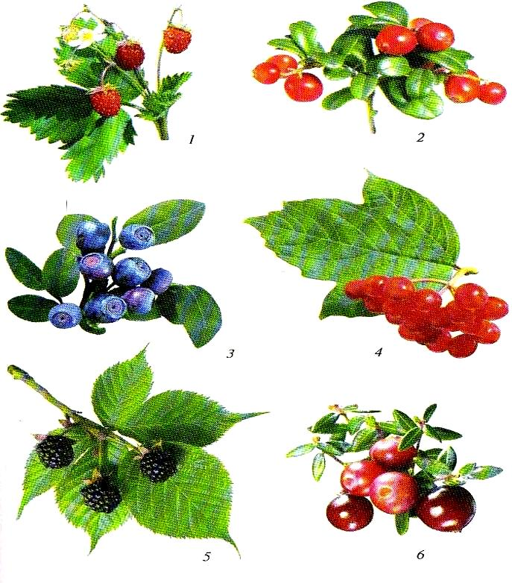
ягода – ягодка земляника- земляничка брусника – брусничка клюква- клюковка ежевика – ежевичка рябина – рябинка голубика - голубица
Игра «Назови ласково»

Slide 31
